Slide 1

З д о р о в ь е с б е р е г а ю щ и е т е х н о л о г и и

Slide 2
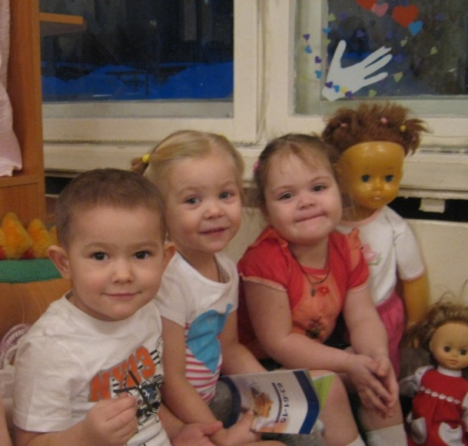
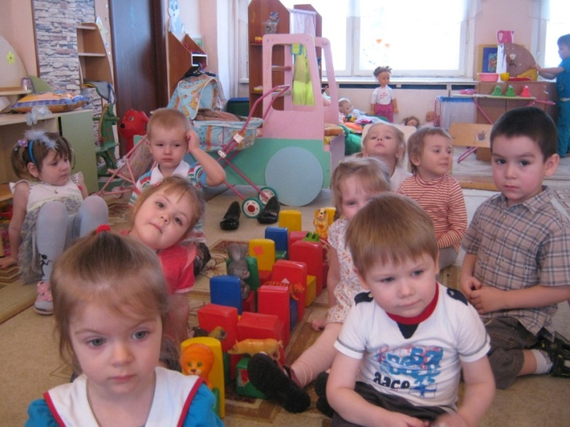
Здоровье - это состояние полного физического и социального благополучия человека.
Здоровьесберегающая технология - это система мер, включающая взаимосвязь и взаимодействие всех факторов образовательной среды, направленных на сохранение здоровья ребенка на всех этапах его обучения и развития.
Технология - это инструмент профессиональной деятельности педагога, соответственно характеризующаяся качественным прилагательным педагогическая. Здоровьесберегающий процесс - это специально организованное, развивающееся во времени и в рамках определенной образовательной системы взаимодействие детей дошкольного возраста и педагогов, направленное на достижение целей здоровьесбережения и здоровьеобогащения в ходе образования, воспитания и обучения.

Slide 3

Здоровьесберегающие образовательные технологии в детском саду – технологии воспитания валеологической культуры или культуры здоровья дошкольников.
Цель - становление осознанного отношения ребенка к здоровью и жизни человека, накопление знаний о здоровье и развитие умений оберегать, поддерживать и сохранять его, обретение валеологической компетентности, позволяющей дошкольнику самостоятельно и эффективно решать задачи здорового образа жизни и безопасного поведения.
Технологии валеологического просвещения родителей – задача данных технологий-обеспечение валеологической образованности родителей воспитанников ДОУ.
Технологии здоровье сбережения и здоровье обогащения педагогов – технологии, направленные на развитие культуры здоровья педагогов, в том числе культуры профессионального здоровья, развитие потребности к здоровому образу жизни.

Slide 4
Основные составляющие этой системы:
Организация рационального двигательного режима учащихся.
Непрерывное мониторирование состояния здоровья учащихся и своевременная коррекция возникающих отклонений.
Организация рационального учебно-воспитательного процесса с учётом возрастных и половых особенностей детей, а также в соответствии с санитарно-гигиеническими требованиями.
Создание благоприятного психо-эмоционального климата в образовательном учреждении для комфортного пребывания детей.
Использование многообразных программ по формированию мотиваций и навыков здорового образа жизни.
Современные здоровьесберегающие технологии используемые в системе дошкольного образования отражают две линии оздоровительно-развивающей работы:
приобщение детей к физической культуре;
использование развивающих форм оздоровительной работы.

Slide 5
Технологии обеспечения социально-психологического благополучия ребенка – технологии, обеспечивающие психическое и социальное здоровье ребенка-дошкольника. К ним относятся:
технологии психологического или психолого-педагогического сопровождения развития ребенка в педагогическом процессе ДОУ.
Основная задача этих технологий - обеспечение эмоциональной комфортности и позитивного психологического самочувствия ребенка в процессе общения со сверстниками и взрослыми в детском саду и семье.
Виды здоровьесберегающих технологий в дошкольном образовании
По характеру деятельности выделяют:
частные(узкоспециализированные) здоровьесберегающие технологии и комплексные (интегрированные).
По направлению деятельности среди частных здоровьесберегающих технологий выделяют :
медицинские (технологии профилактики заболеваний, коррекции и реабилитации соматического здоровья, санитарно-гигиеническая деятельность),
образовательные (информационно-обучающие и воспитательные),
социальные (технологии здорового и безопасного образа жизни, профилактики и коррекции девиантного поведения)
психологические (технологии профилактики и психокоррекции психологических отклонений личностного и интеллектуального характера).
К комплексным здоровьесберегающим технологиям относят:
технология комплексной профилактики заболеваний, коррекции и реабилитации здоровья (физкультурно-оздоровительные и валеологические);
педагогические технологии, содействующие здоровью;
технологии, формирующие здоровый образ жизни.

Slide 6
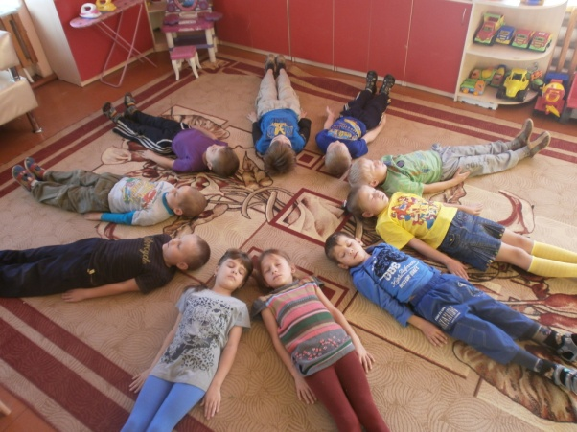
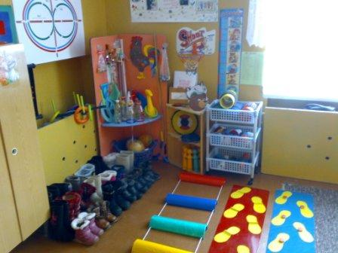
Виды здоровьесберегающих технологий в дошкольном образовании:
медико-профилактические;
физкультурно-оздоровительные;
технологии обеспечения социально-психологического благополучия ребенка;
здоровьесбережения и здоровьеобогащения педагогов дошкольного образования;
валеологического просвещения родителей; здоровьесберегающие образовательные технологии в детском саду.
Медико-профилактические технологии в дошкольном образовании – технологии, обеспечивающие сохранение и преумножение здоровья детей под руководством медицинского персонала ДОУ.
К ним относятся следующие технологии:
организация мониторинга здоровья дошкольников
и разработка рекомендаций по оптимизации
детского здоровья;
организация и контроль питания детей раннего
и дошкольного возраста, физического
развития дошкольников,
закаливания;
организация профилактических
мероприятий в детском саду;
организация контроля и помощь в
обеспечении требований СанПиНов;
организация здоровье сберегающей среды в ДОУ.

Slide 7
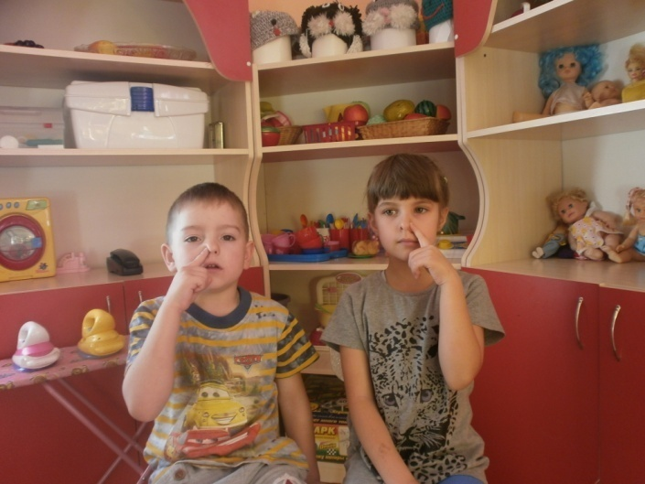
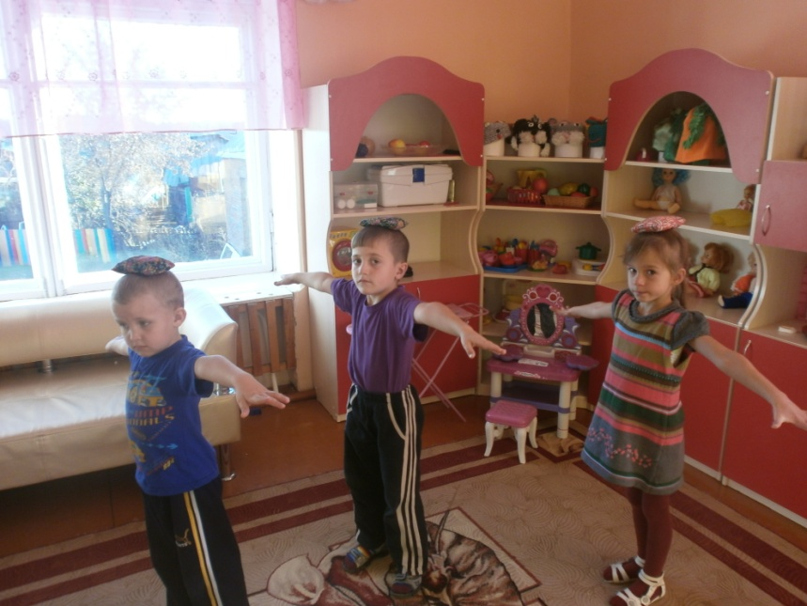
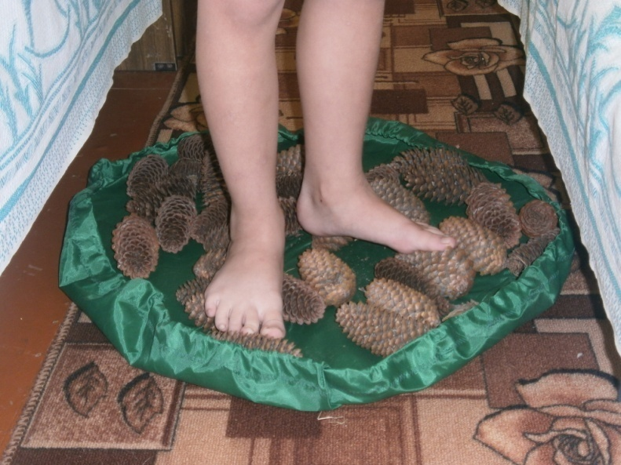
Физкультурно-оздоровительные технологии в дошкольном образовании – технологии, направленные на физическое развитие и укрепление здоровья дошкольников.
К ним относятся:
развитие физических качеств;
двигательной активности и становление физической культуры дошкольников;
закаливание;
дыхательная гимнастика,;
массаж и самомассаж;
профилактика плоскостопия и формирование правильной осанки;
воспитание привычки к повседневной физической активности и заботе о здоровье .

Slide 8
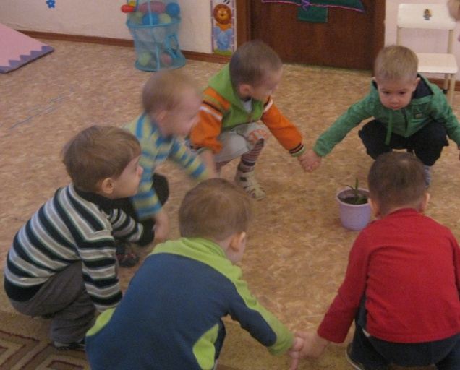
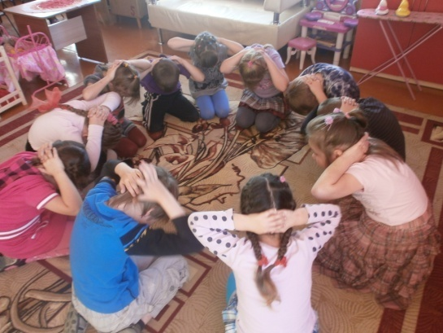
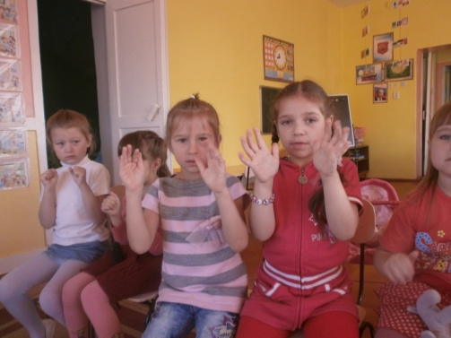
Формы организации здоровьесберегающей работы:
физкультурные занятия;
самостоятельная двигательная деятельность детей; звуковая гимнастика
подвижные игры – игры сэлементами бега, прыжков, лазанья – способствуютукреплению многих систем организма(сердечной, дыхательной, опорно - двигательной) развитию двигательной активности.
утренняя гимнастика (традиционная)
пальчиковая гимнастика – для развития
мелкой моторики рук, способствующей
развитию, мозговых центров речи.

Slide 9
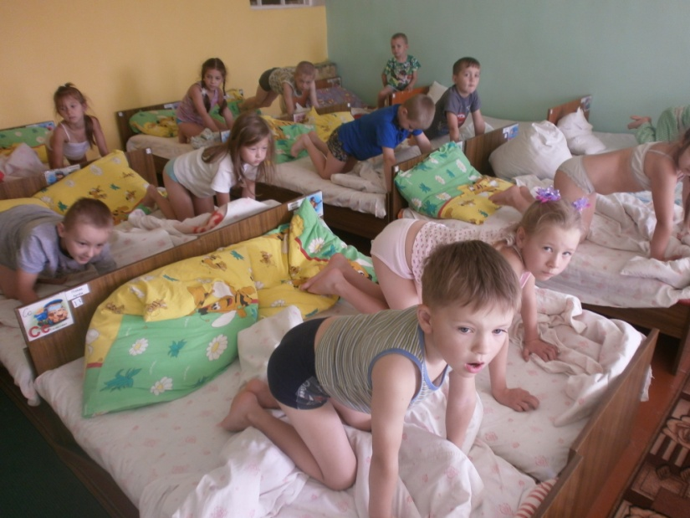
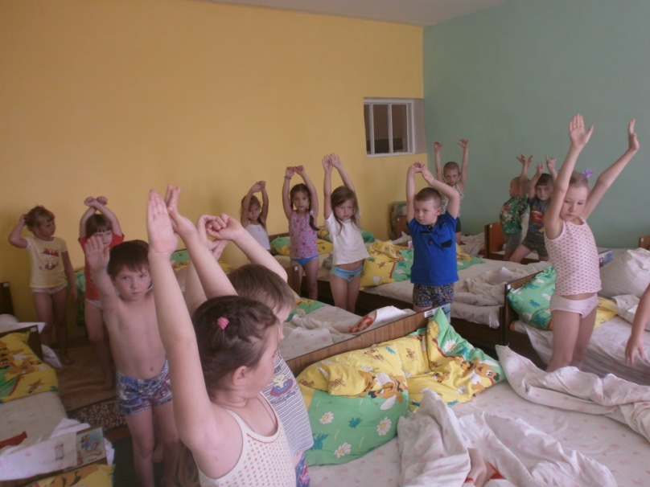
двигательно-оздоровительные физкультминутки;
физические упражнения после дневного сна(динамический час)
физические упражнения в сочетании с закаливающими процедурами;
физкультурные прогулки (в парк, на стадион);
физкультурные досуги;
спортивные праздники;

Slide 10
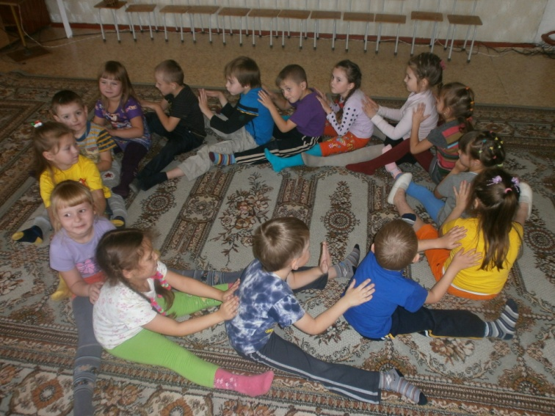
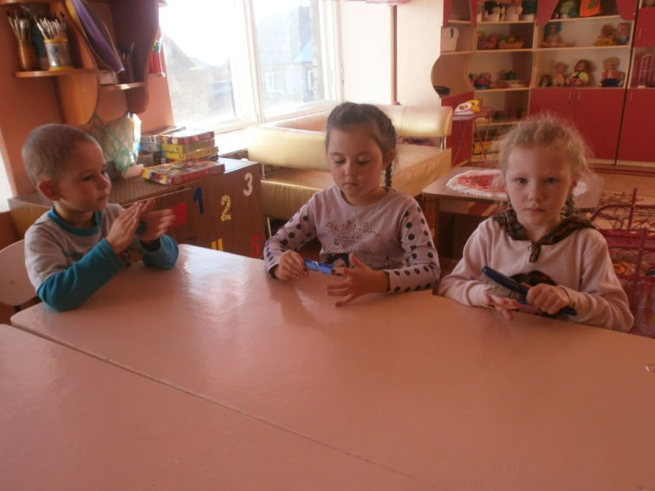
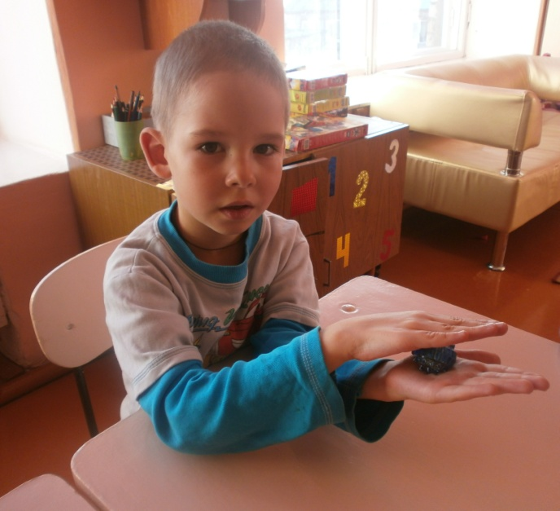
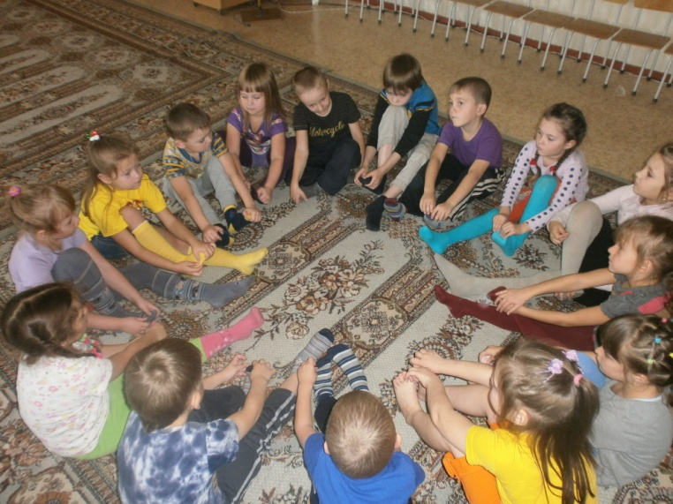
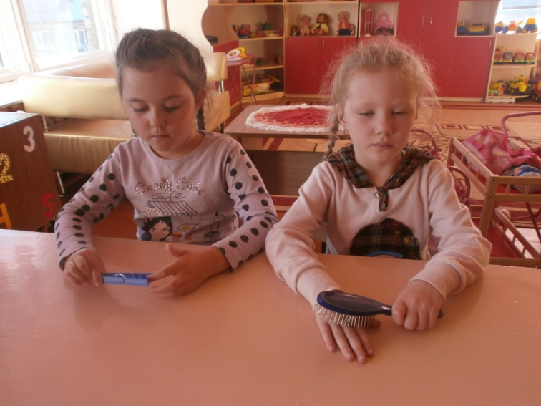
Оздоровительные процедуры в водной и воздушной среде.
Элементы массажа, самомассажа.

Slide 11
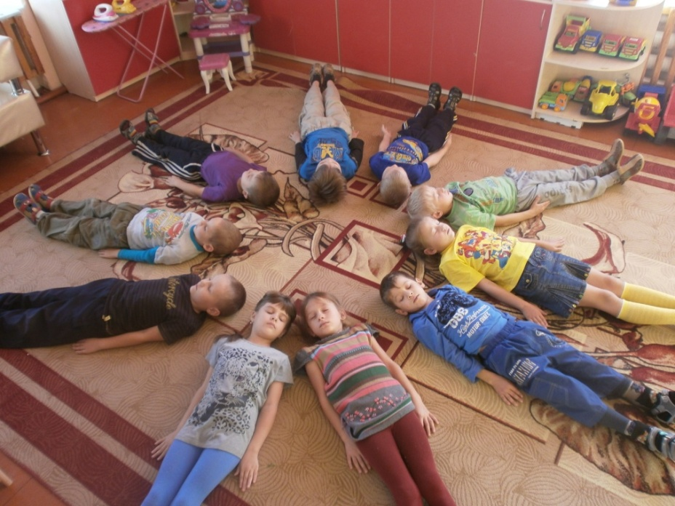
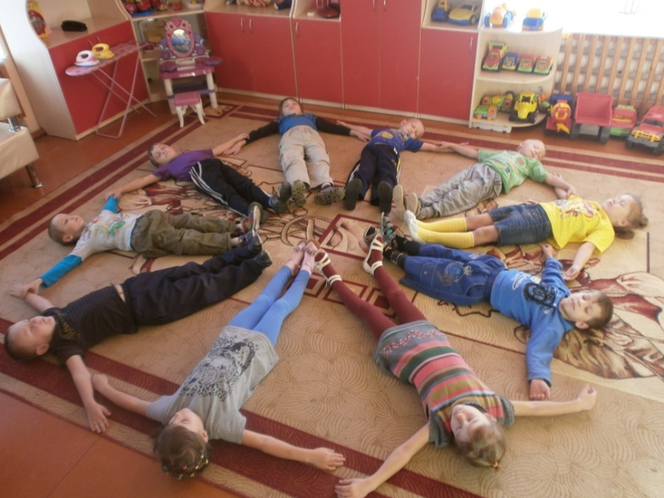
Релаксация – минутка, помогающая снять напряжение с анализаторов и успокоить организм. В любом подходящем помещении, в зависимости от состояния детей и целей, педагог определяет интенсивность технологии. Для всех возрастных групп. Можно использовать спокойную классическую музыку (Чайковский, Рахманинов), звуки природы.

Slide 12

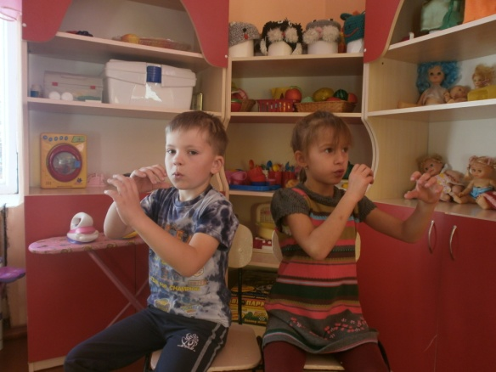
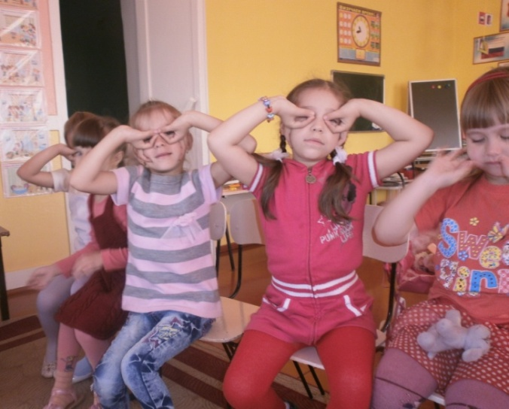
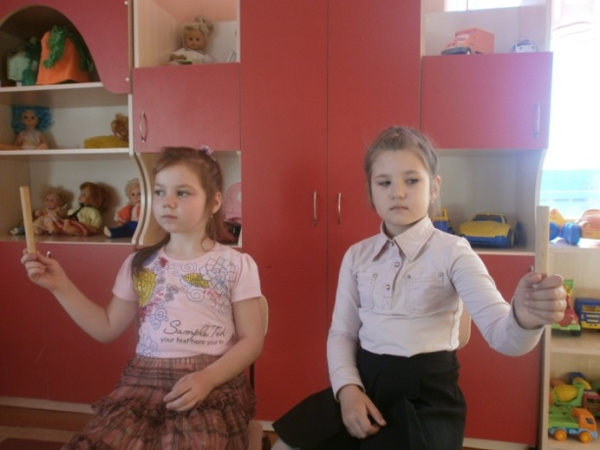
Дыхательная гимнастика – гимнастика, способствующая правильному развитию дыхания, умение регулировать частоту , глубину вдохов и выдохов. Развивать умение с помощью дыхания сохранять и укреплять свое здоровье.
Зрительная гимнастика – для глаз, помогает укреплять мышцы глаз, развивать остроту, боковое зрение, восприятие.

Slide 13
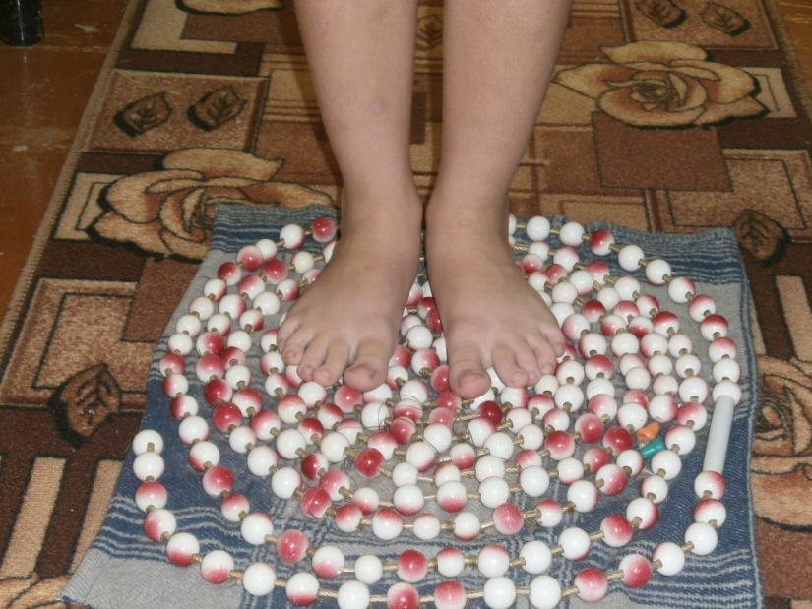
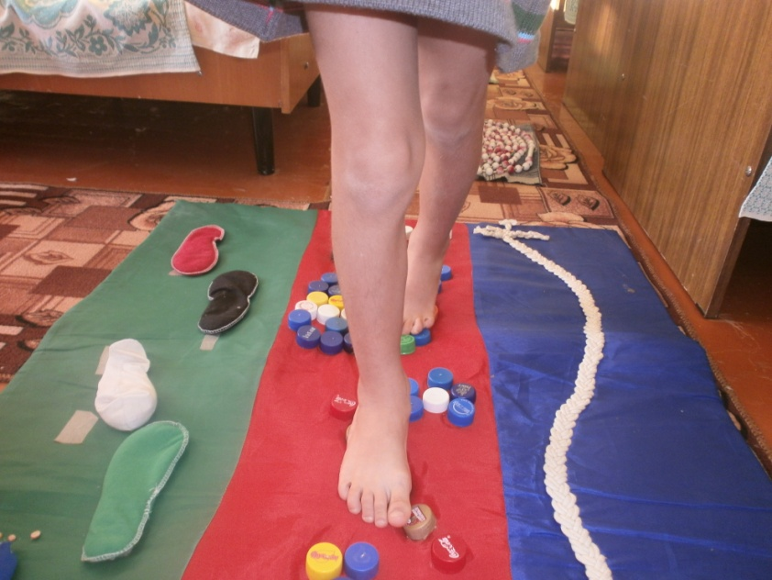
Профилактика сохранения правильной осанки и плоскостопия – с помощью традиционного и нетрадиционного спорт инвентаря.

Slide 14
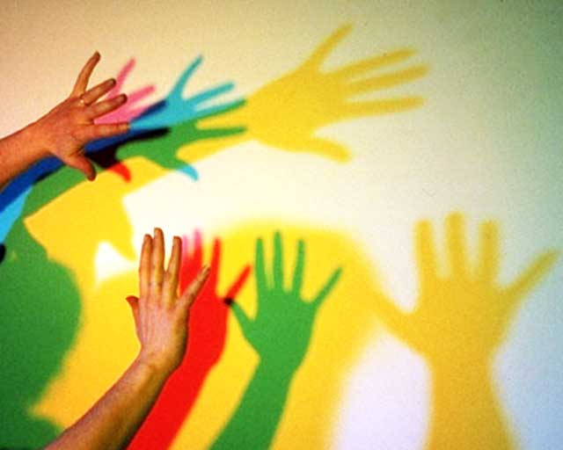


Нетрадиционные здоровьесберегающие технологии.
Наряду с традиционными технологиями в ДОУ используются и нетрадиционные.
Цветотерапия - это метод лечения цветом, который стал сегодня очень популярным. Еще в древности считалось, что воздействие цветом не только способно восстановить душевное равновесие, но и является серьезным лечебным фактором при многочисленных физических недугах.

Slide 15

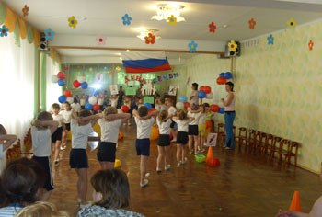
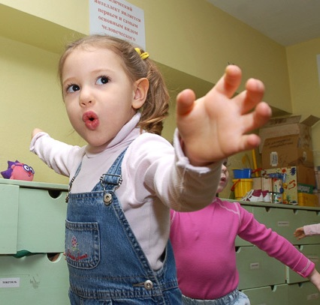
Технологии музыкального воздействия – вставляются в различных формах физкультурно-оздоровительной работы, в зависимости от поставленных целей. Используются в качестве вспомогательного средства как часть других технологий - для снятия напряжения, повышения эмоционального настроя и пр.

Slide 16

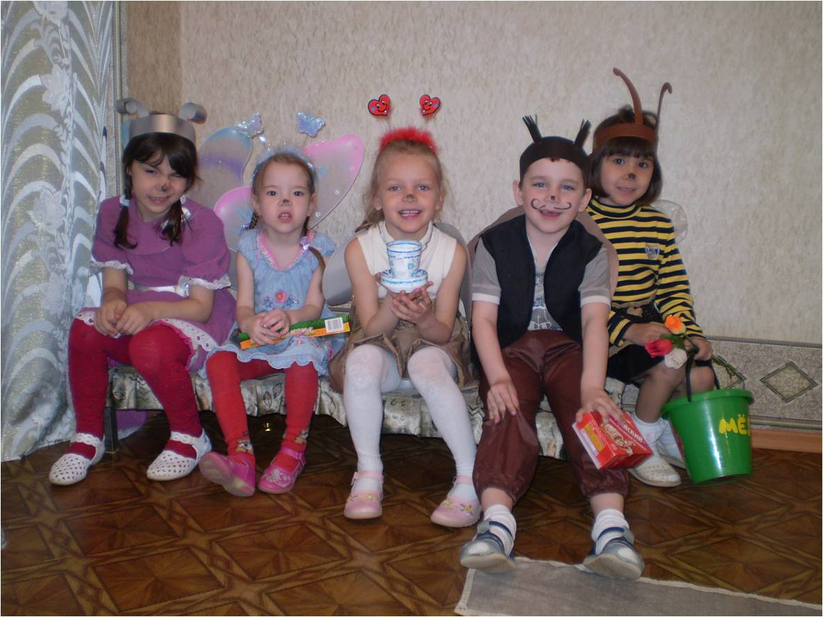

Сказкотерапия – со старшего возраста. Занятия используют для психологической терапевтической и развивающей работы. Сказку может рассказывать взрослый, либо это может быть групповое рассказывание, где рассказчиком является не один человек, группа детей, а остальные дети повторяют за рассказчиками необходимые движения.

Slide 17
С п а с и б о
з а
в н и м а н и е!
Автор Светлана Агейкина

